Slide 1
Выпуск версий
Версия | Плановая дата | Фактическая дата
SAM-9521 | 03.08.2016 | 08.08.2016
SAM-10010 | 15.08.2016 | ……..
1

Slide 2

Статусная модель Подсистемы
Показатели отсутствуют
Согласован
субъект
Удален
пользователь
Новый
Представлен
Создан с ошибками
Создан
Контроль пройден
Контроль не пройден
Требует доработки
Принят
Принят условно
Создан без ошибок
Согласование
Отменен
2

Slide 3
Пилотирование – ГРБС
Код ГРБС | Наименование | Количество ПБС | Количество АУ/БУ
007 | Федеральное агентство научных организаций | 5 | 759
074 | Минобрнауки России | 1 | 349
082 | Минсельхоз России | 1 | 307
438 | Судебный департамент при Верховном Суде Российской Федерации | 297 | 3
054 | Минкультуры России | 11 | 196
056 | Минздрав России | 13 | 164
303 | Управление делами Президента Российской Федерации | 2 | 103
322 | Федеральная служба судебных приставов | 87 | 0
437 | Верховный Суд Российской Федерации | 1 | 12
095 | Россотрудничество | 3 | 0
 | ИТОГО: | 421 | 1 893
3

Slide 4
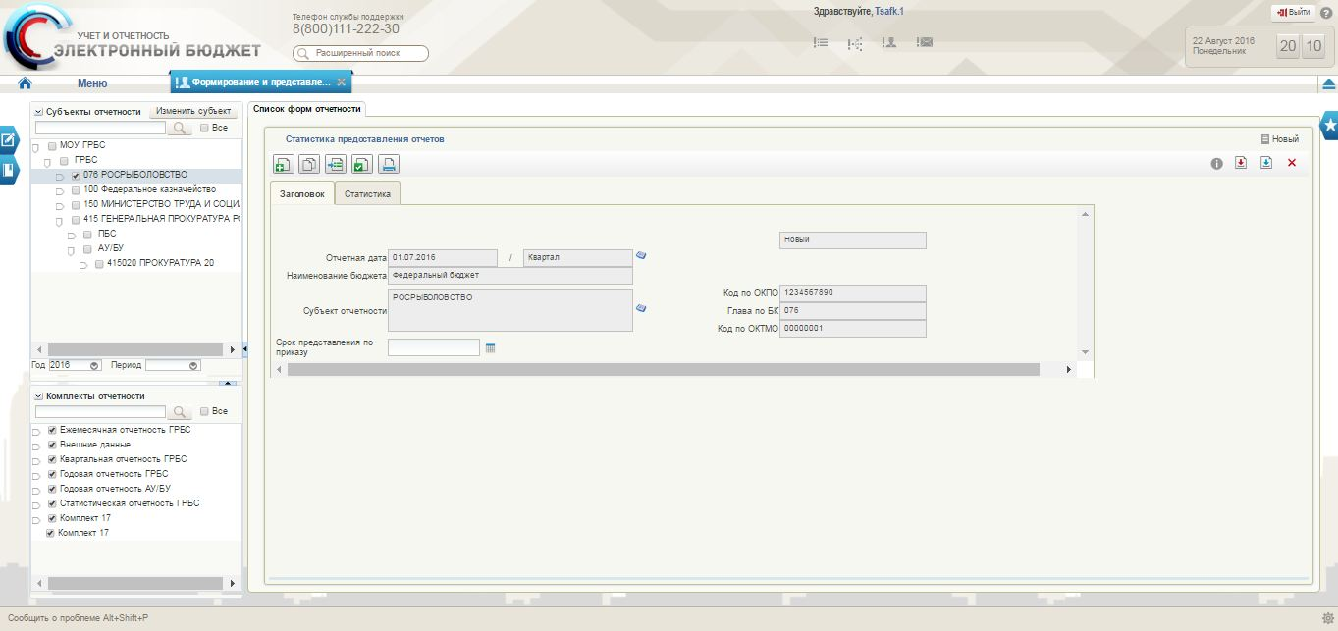
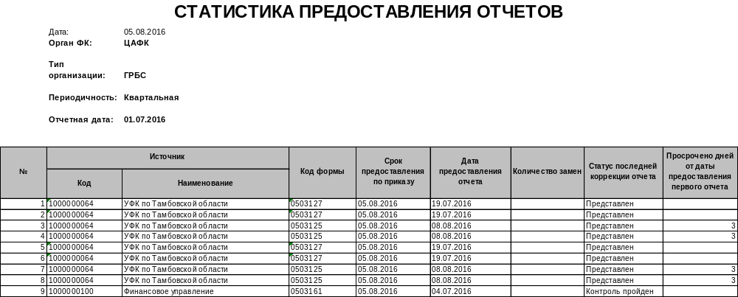
Статистика представления отчетности
4

Slide 5
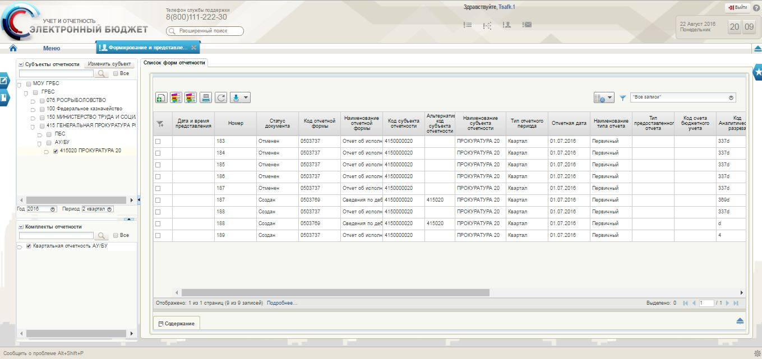
Личный кабинет ТОФК
5

